Slide 2
LOGO

Slide 3
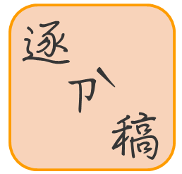
自
逐 稿讓我們E起亂搞

Slide 4
實驗架構

Slide 5
發想
尋找Google語音套件
尋找語音
處理套件
發現問題
測試程式
撰寫程式
討論問題
修正問題
完成

Slide 6
系統架構

Slide 7
點擊錄音
按鈕
執行語音
辨識套件
告知使用者開始發言
顯示語音
內容
讀取語音
內容
使用者說話

Slide 8
介面介紹

Slide 9

自
逐 稿讓我們E起亂搞
文字顯示/編輯區
請點下方麥克風進行
逐字稿錄音…
文字輸入盒：
藉由接收程式，顯示語音辨識後的結果，並且當語音辨識錯誤時可以進行修正。
按鈕：
點擊按鈕會進入Google語音辨識的彈跳視窗，並將使用者語音輸入程式。

Slide 10
Thank You
感謝各位的聆聽

Slide 11
基於人工智慧之語音逐字稿系統 v1.0 (測試版)
文字顯示/編輯區
請點下方麥克風進行
逐字稿錄音…
複製文字
清除文字

Slide 12
逐
自
稿
文字輸入盒：
藉由接收程式，顯示語音辨識後的結果，並且當語音辨識錯誤時可以進行修正。

